Slide 1
คู่มือใช้งานระบบข้อมูลสารสนเทศอนามัยสิ่งแวดล้อมของประเทศไทย
(National Environmental Health Information System : NEHIS)

Slide 2
การเข้าสู่ระบบ
โครงสร้าง NEHIS
การบันทึกข้อมูล สำหรับหน่วยงานสาธารณสุข
การบันทึกข้อมูล สำหรับหน่วยงานองค์กรปกครองส่วนท้องถิ่น
การดูรายงาน Report

Slide 3
เข้าสู่ระบบ

Slide 4
Brower ที่รองรับการทำงานของโปรแกรม
Google Chrome
Mozilla Firefox
Safari
http://hpcnet.info/nehis

Slide 5
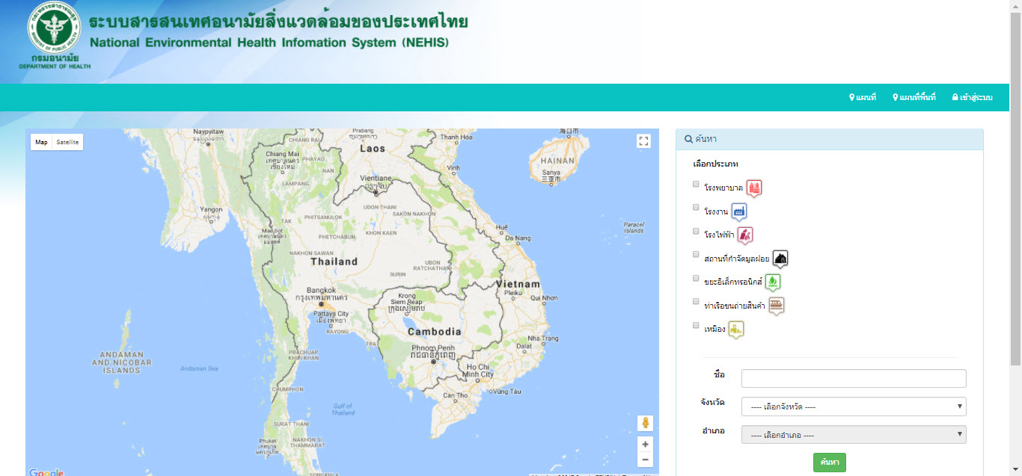
http://hpcnet.info/nehis

Slide 6
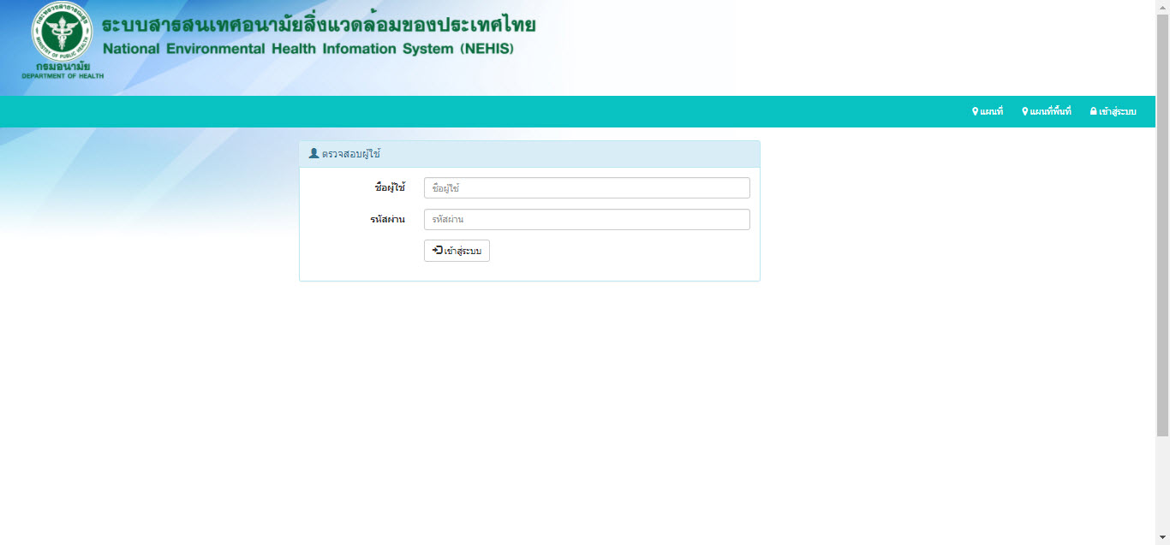
http://hpcnet.info/nehis
ใส่ Username และ Password
คลิกที่ปุ่ม “เข้าสู่ระบบ”
** Username และ Password ติดต่อประสานงานกับศูนย์อนามัยในพื้นที่

Slide 7
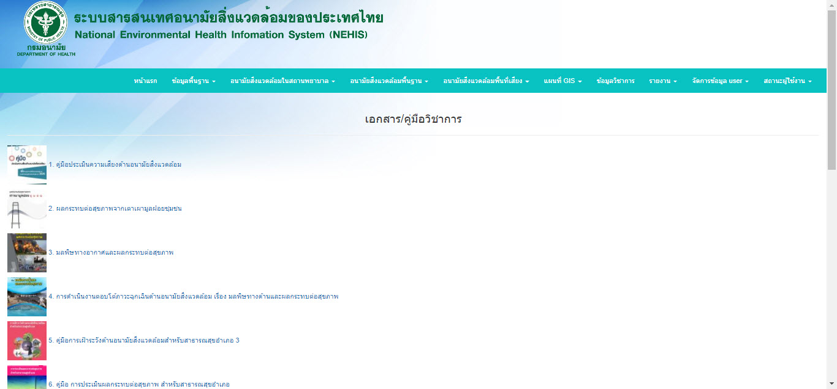
http://hpcnet.info/nehis
หน้าแรกของระบบแสดง เอกสาร คู่มือวิชาการ ที่เกี่ยวข้อง

Slide 8
โครงสร้าง NEHIS

Slide 9
http://hpcnet.info/nehis

Slide 10
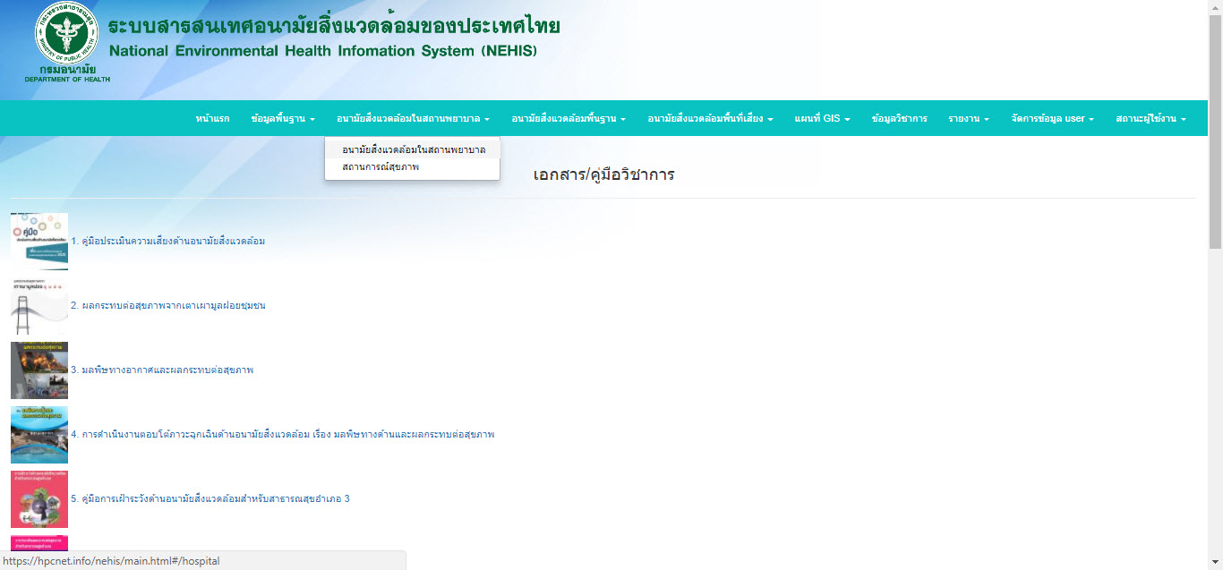
http://hpcnet.info/nehis
อนามัยสิ่งแวดล้อมในสถานพยาบาล
สถานการณ์สุขภาพ
อยู่ระหว่างการพัฒนา
ปี 2561

Slide 11
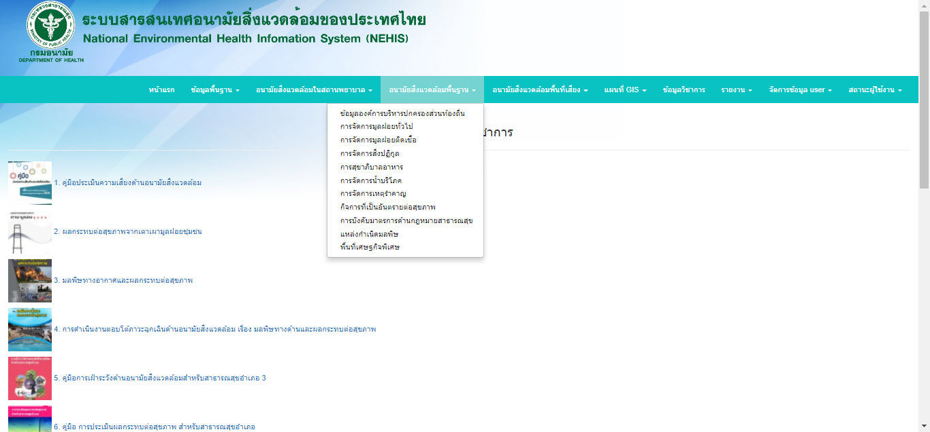
http://hpcnet.info/nehis
ข้อมูลพื้นฐาน อปท
ข้อมูลการจัดการมูลฝอยติดเชื้อ
ข้อมูลการจัดการมูลฝอยติดเชื้อ
ข้อมูลการจัดการสิ่งปฏิกูล
ข้อมูลการจัดการสุขาภิบาลอาหาร
ข้อมูลการจัดการนำบริโภค
ข้อมูลการจัดการเหตุรำคาญ
ข้อมูลกิจการที่เป็นอันตรายต่อสุขภาพ
ข้อมูลการบังคับใช้กฎหมายสาธารณสุข
ข้อมูลแหล่งกำเนิดมลพิษ
ข้อมูลพื้นที่เศรษฐกิจพิเศษ

Slide 12
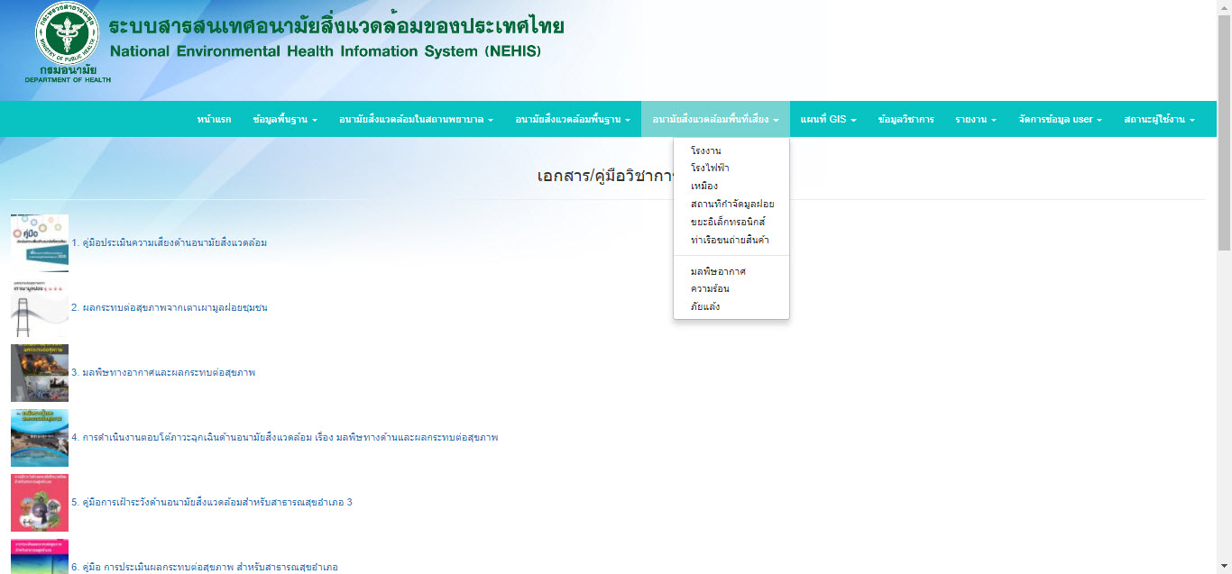
http://hpcnet.info/nehis
ข้อมูลโรงงาน
ข้อมูลโรงไฟฟ้า
ข้อมูลเหมือง
ข้อมูลสถานที่กำจัดมูลฝอย
ข้อมูลขยะอิเล็กทรอนิคส์
ท่าเทียบเรือขนถ่ายสินค้า
มลพิษทางอากาศ
ความร้อน
ภัยแล้ง

Slide 13
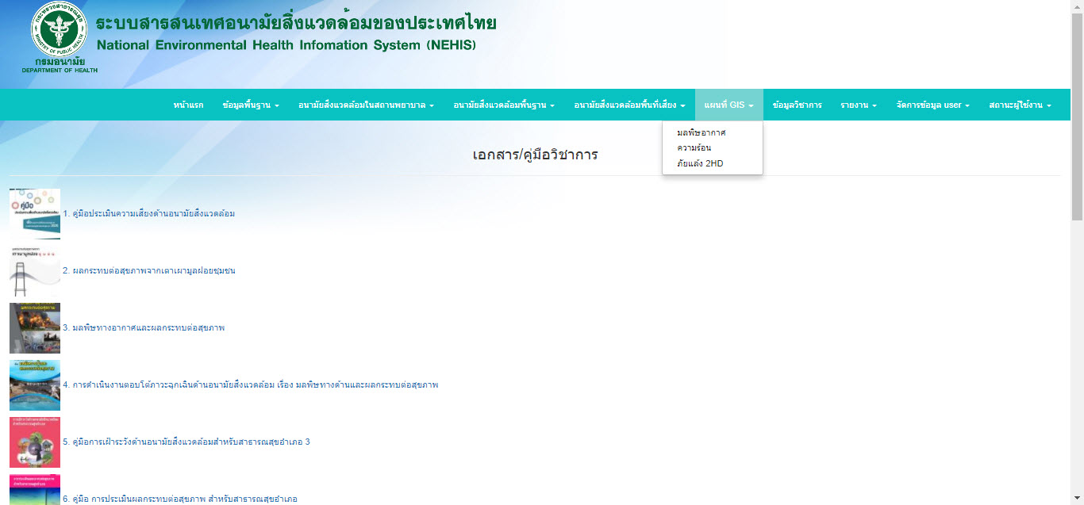
http://hpcnet.info/nehis
มลพิษทางอากาศ
ความร้อน
ภัยแล้ง
อยู่ระหว่างการพัฒนา

Slide 14
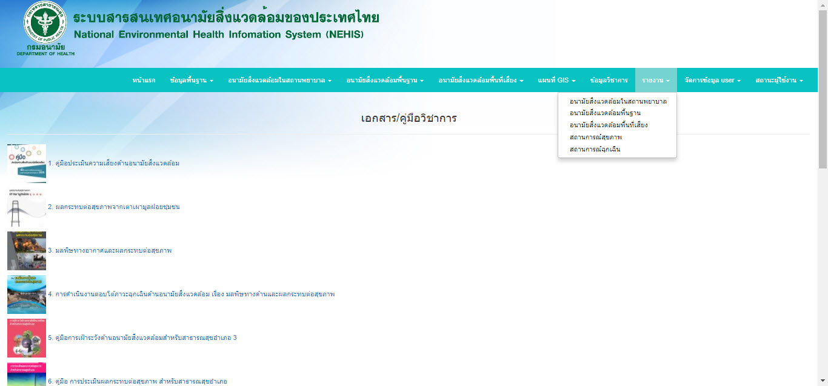
http://hpcnet.info/nehis
อนามัยสิ่งแวดล้อมในสถานพยาบาล
อนามัยสิ่งแวดล้อมพื้นฐาน
อนามัยสิ่งแวดล้อมพื้นที่เสี่ยง
สถานการณ์สุขภาพ
สถานการณ์ฉุกเฉิน

Slide 15
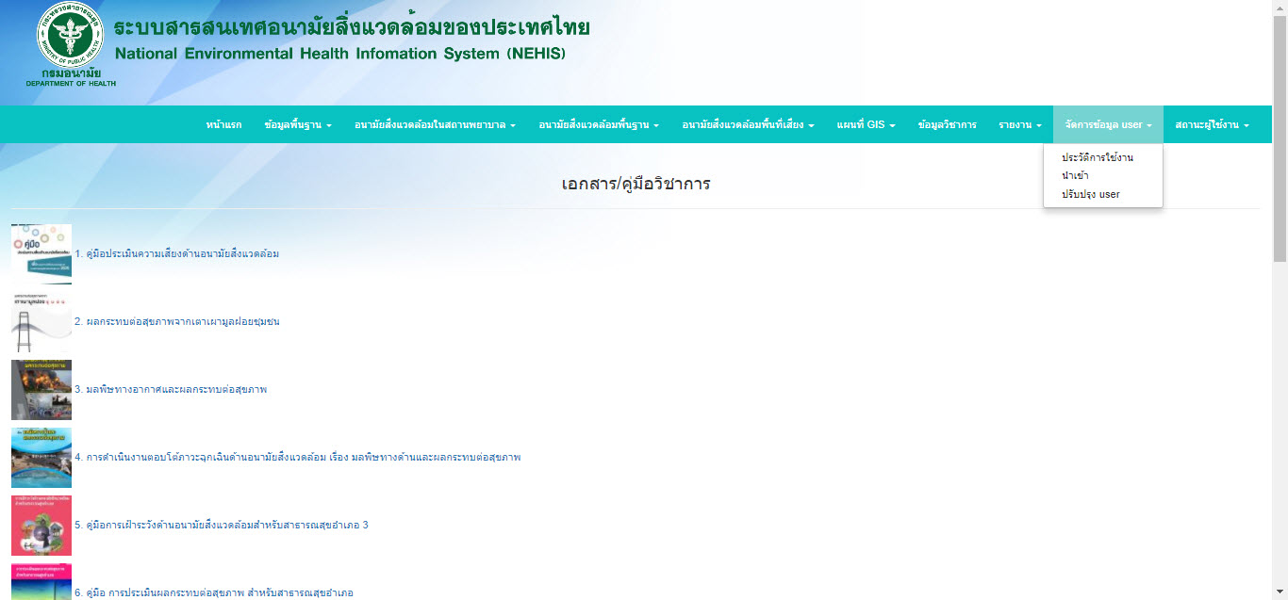
http://hpcnet.info/nehis
ประวัติการใช้งาน
นำเข้า
ปรับปรุง User
การจัดการ User สำหรับ admin ศูนย์ / จังหวัด

Slide 16
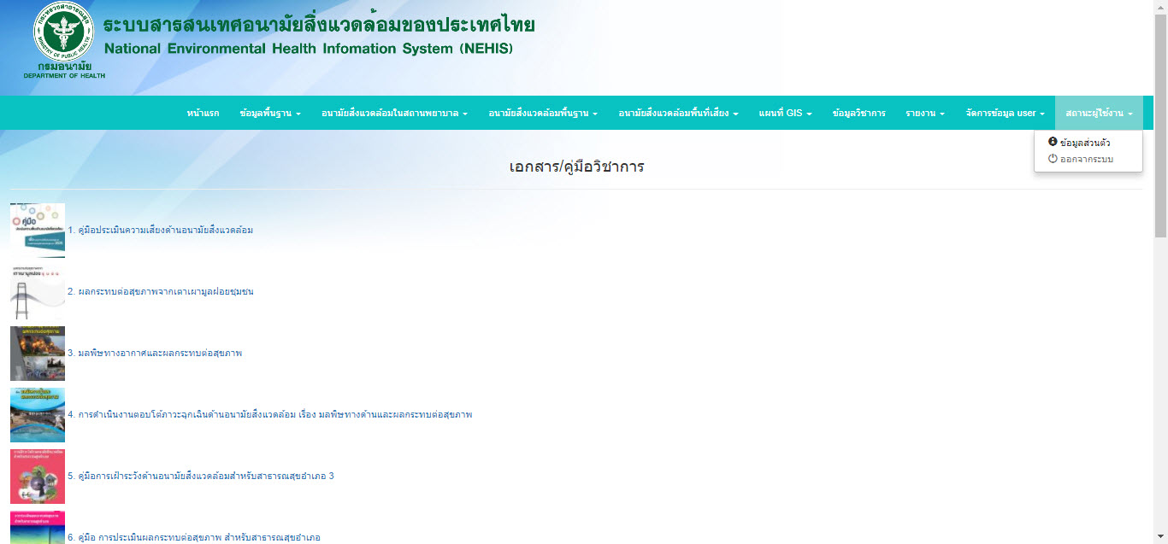
http://hpcnet.info/nehis
ข้อมูลส่วนตัว
ออกจากระบบ

Slide 17
ข้อมูลสถานบริการสาธารณสุข

Slide 18
http://hpcnet.info/nehis
คลิกเลือก “อนามัยสิ่งแวดล้อมในสถานพยาบาล”

Slide 19
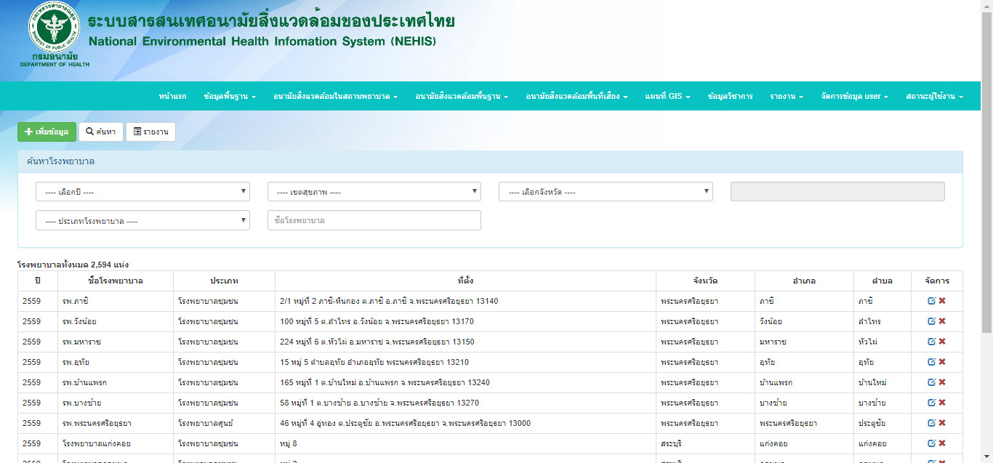
http://hpcnet.info/nehis
คลิกปุ่ม “เพิ่มข้อมูล”

Slide 20
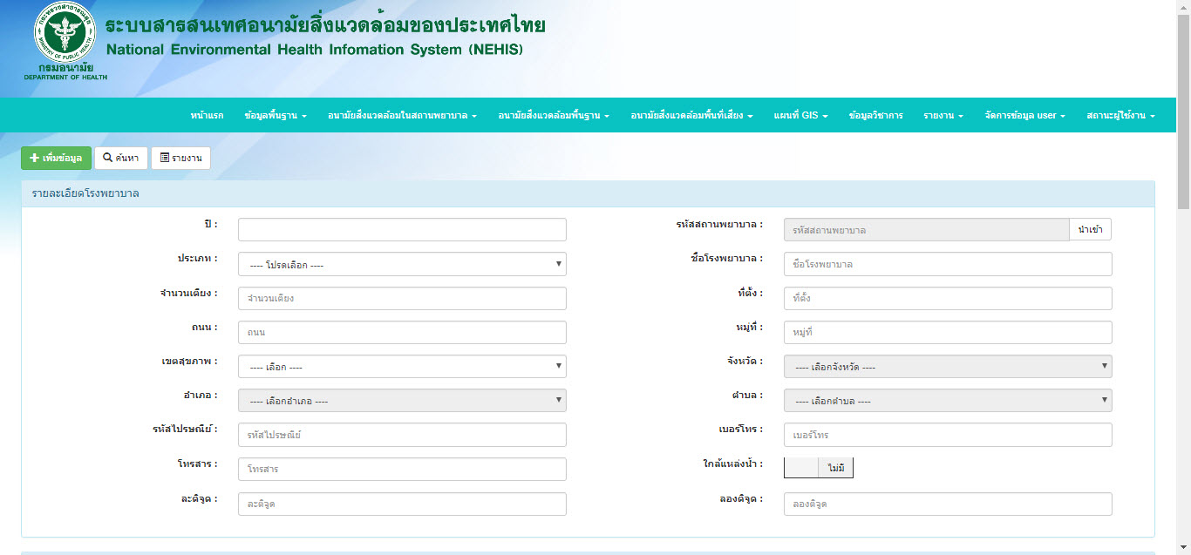
http://hpcnet.info/nehis
กรอกข้อมูลให้ครบถ้วน
เมื่อกรอกข้อมูลครบถ้วนแล้ว คลิกปุ่ม “บันทึก”

Slide 21
http://hpcnet.info/nehis
ข้อมูลจะแสดงบน List

Slide 22
http://hpcnet.info/nehis
หากต้องการ “แก้ไขข้อมูล” ให้คลิกปุ่มสีฟ้า
หรือ หากต้องการ “ลบข้อมูล” ให้คลิกปุ่มสีแดง

Slide 23
http://hpcnet.info/nehis
แก้ไขข้อมูลใหม่
เมื่อแก้ไขข้อมูลครบถ้วนแล้ว คลิกปุ่ม “บันทึก”

Slide 24
ข้อมูลอนามัยสิ่งแวดล้อม

Slide 25
http://hpcnet.info/nehis
คลิกเลือก “อนามัยสิ่งแวดล้อมพื้นฐาน”

Slide 26
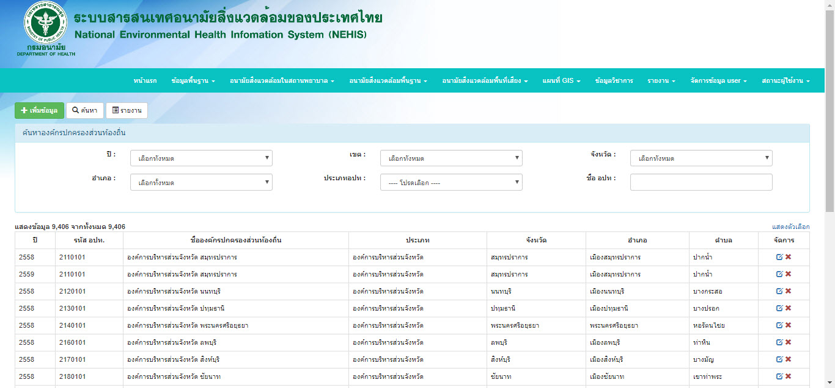
http://hpcnet.info/nehis
คลิกปุ่ม “เพิ่มข้อมูล”

Slide 27
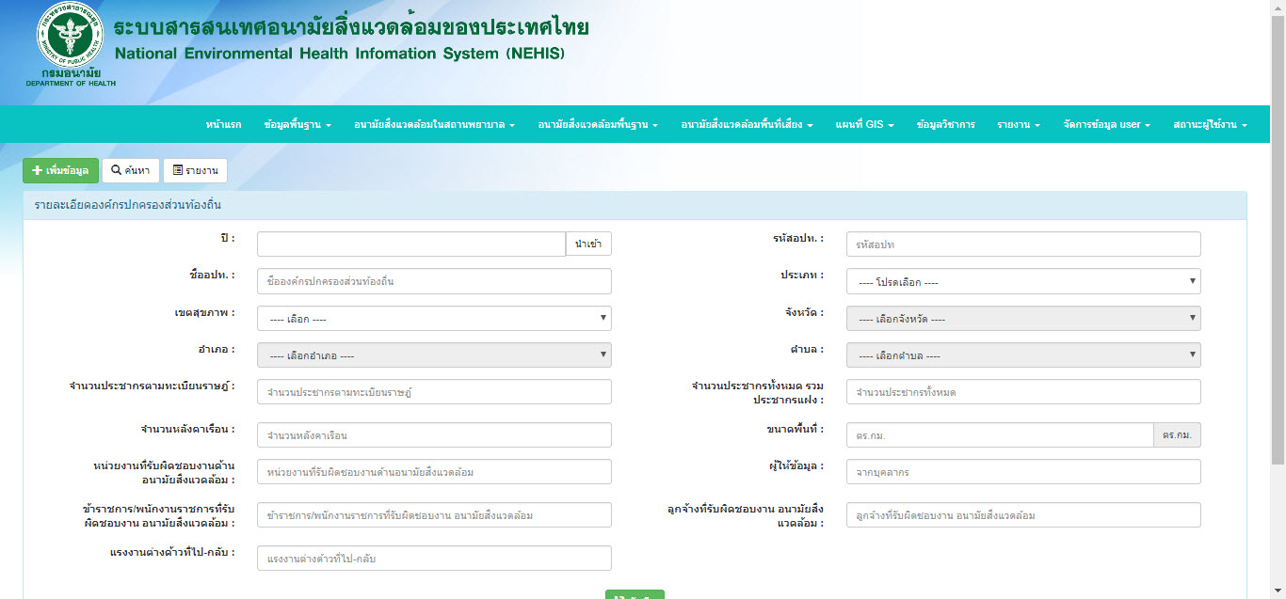
http://hpcnet.info/nehis
กรอกข้อมูลให้ครบถ้วน
เมื่อกรอกข้อมูลครบถ้วนแล้ว คลิกปุ่ม “บันทึก”

Slide 28
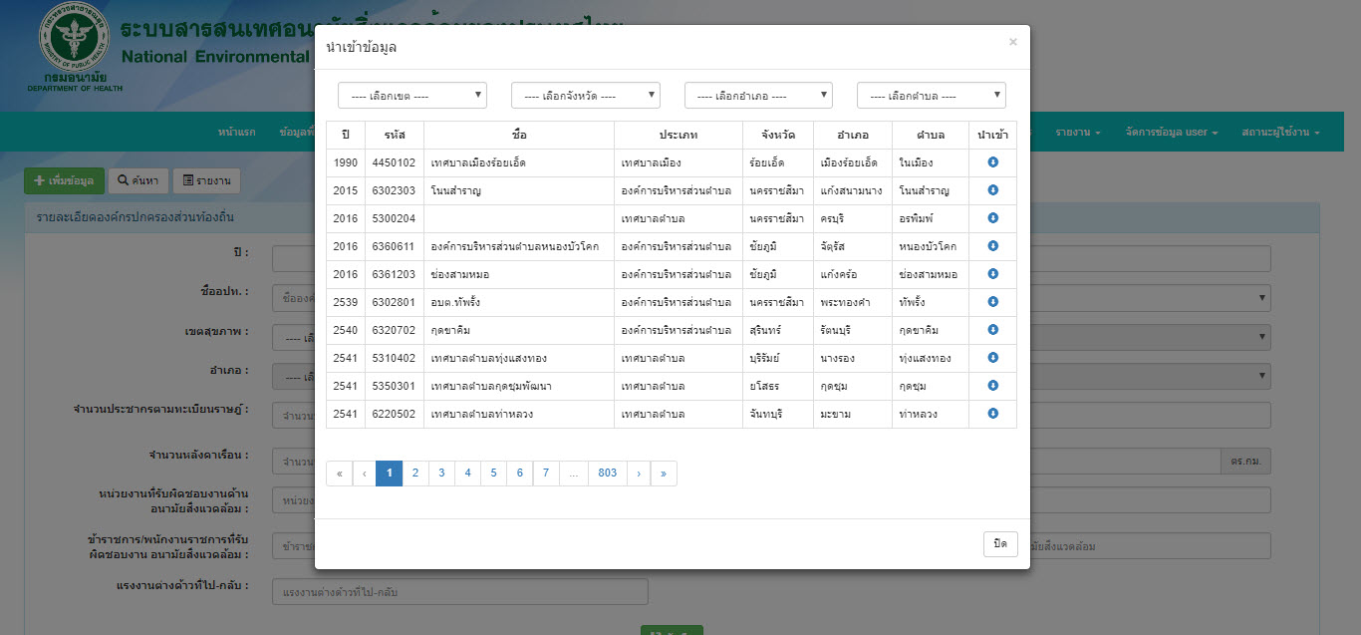
หากเคยบันทึกข้อมูลแล้ว สามารถดึงข้อมูลปีก่อนโดยคลิกปุ่ม “นำเข้า”
เมื่อกรอกข้อมูลครบถ้วนแล้ว คลิกปุ่ม “บันทึก”

Slide 29
http://hpcnet.info/nehis
แก้ไขข้อมูลให้ครบถ้วน
เมื่อกรอกข้อมูลครบถ้วนแล้ว คลิกปุ่ม “บันทึก”

Slide 30
http://hpcnet.info/nehis
ประเด็นงานอื่นๆ การทำงานเหมือนกัน ทุกประเด็นงาน
ข้อมูลการจัดการมูลฝอยติดเชื้อ
ข้อมูลการจัดการเหตุรำคาญ
ข้อมูลการจัดการมูลฝอยติดเชื้อ
ข้อมูลกิจการที่เป็นอันตรายต่อสุขภาพ
ข้อมูลการจัดการสิ่งปฏิกูล
ข้อมูลการบังคับใช้กฎหมายสาธารณสุข
ข้อมูลการจัดการสุขาภิบาลอาหาร
ข้อมูลแหล่งกำเนิดมลพิษ
ข้อมูลการจัดการนำบริโภค
ข้อมูลพื้นที่เศรษฐกิจพิเศษ

Slide 31
การดูรายงาน Report

Slide 32
http://hpcnet.info/nehis
คลิกเลือก “รายงาน”
เลือกดูรายงานตามประเด็นงาน

Slide 33
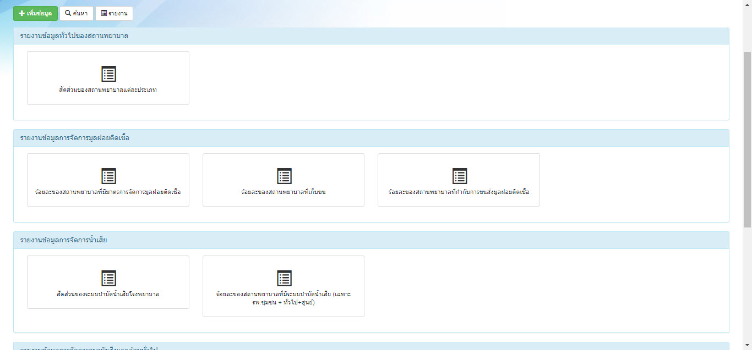
รายงานอนามัยสิ่งแวดล้อมในสถานบริการสาธาณสุข
คลิกเลือก “รายงาน”
เลือกดูรายงานตามประเด็นงาน

Slide 34
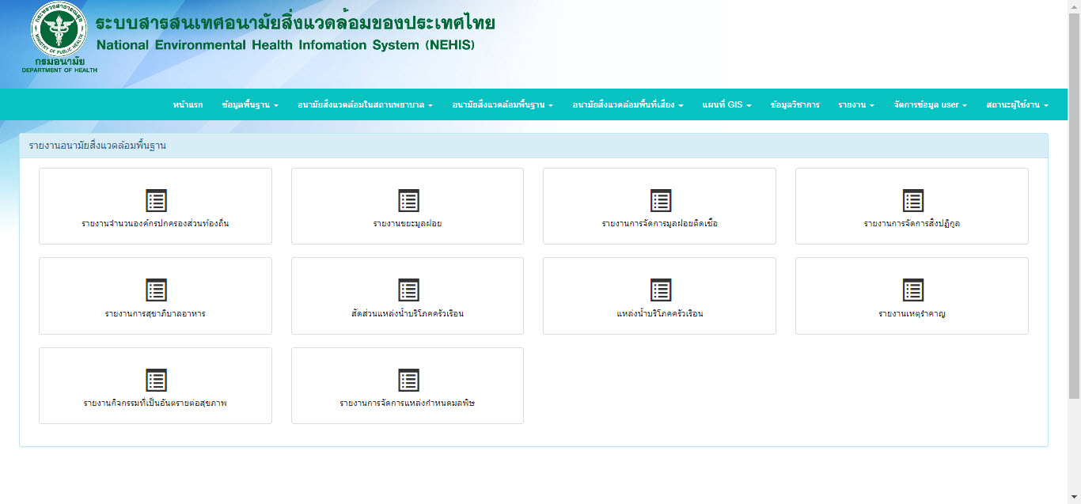
รายงานอนามัยสิ่งแวดล้อมพื้นฐาน
คลิกเลือก “รายงาน”
เลือกดูรายงานตามประเด็นงาน

Slide 35
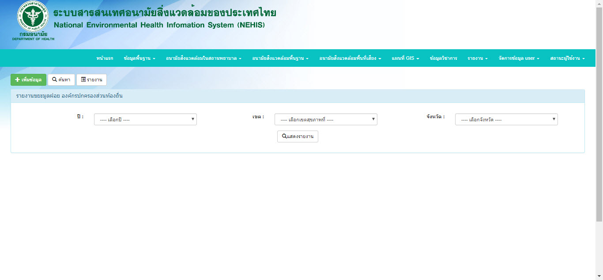
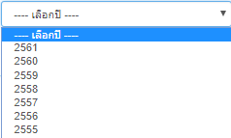
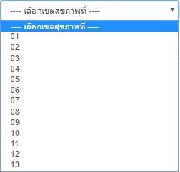
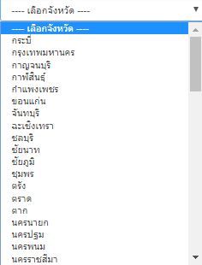
http://hpcnet.info/nehis
คลิกเลือก ปี / เขต / จังหวัด
คลิกปุ่ม “แสดงรายงาน”

Slide 36
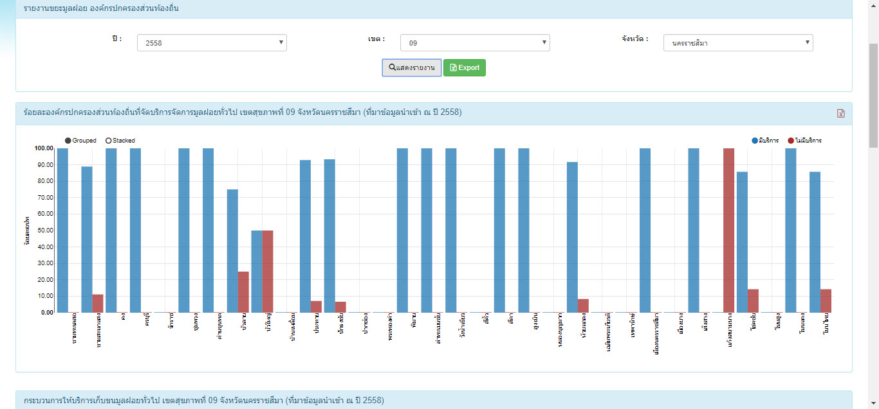
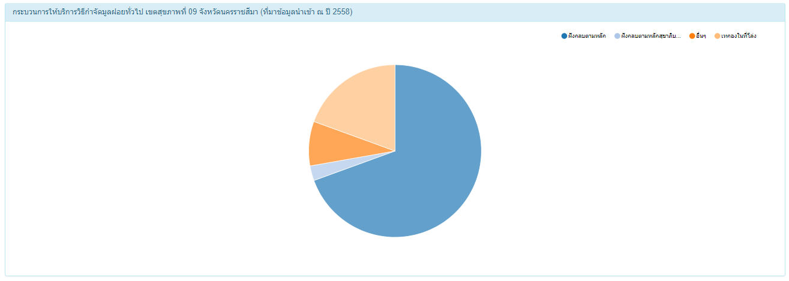
แสดงข้อมูลในรูปแบบ กราฟแท่ง / กราฟวงกลม
คลิกที่ icon สีแดง เพื่อดาวน์โหลด
คลิดที่ปุ่ม “Export” เพื่อดาวน์โหลดข้อมูลดิบจากระบบ [หากต้องการนำข้อมูลไปวิเคราะห์]

Slide 37
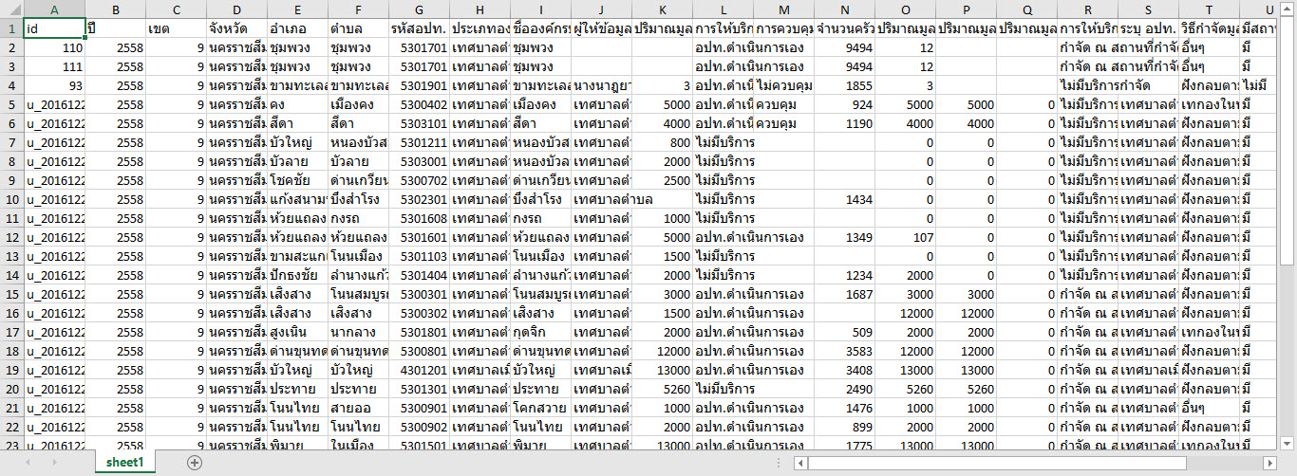
ตัวอย่างข้อมูลดิบ จากการดาวน์โหลดไฟล์ในระบบฯ
ผู้ใช้สามารถนำข้อมูลไปสร้างรูปแบบการนำเสนอด้วยตัวเอง

